Slide 1


简单
VISION PLAN
专注
垫片尺寸测量视觉方案（2D）
共创
共赢

Slide 2

01
项目描述
02
项目验证
目录
03
配置清单
04
逻辑流程
CONTENTS
05
评估结果&注意事项
06
售后服务

Slide 3

01
项目描述
●产品名称：垫片
●测量内容：尺寸
●产品材质：金属
●产品颜色：银白
●最大工作距离(mm)：300
●最小工作距离(mm)：200
●检测区域(mm*mm)：50.0 * 50.0
●来料方式：传送带
●测量精度要求(mm)：0.1
●检测节拍(pcs/min)：2
●检测时产品运动速度(m/s)：0
●工作距离(mm)：200
方案布局图

Slide 4

02
项目验证
参数名称 | 参数值
面阵相机型号 | OPT-CC1-C020-GG3-00
面阵相机类型 | 面阵相机
相机接口类型 | GigE
相机像素 | 1600 * 1200
镜头型号 | MVL-HY-xx-yy
镜头品牌 | 海康威视/hikvision
镜头放大倍率 | 0.10-8
镜头接口 | C
A(工作距离) = 200mm, B(视野宽度) = 55mm, C(视野长度) = 55mm
视野图

Slide 5

03
配置清单
系
统
构
成

Slide 6
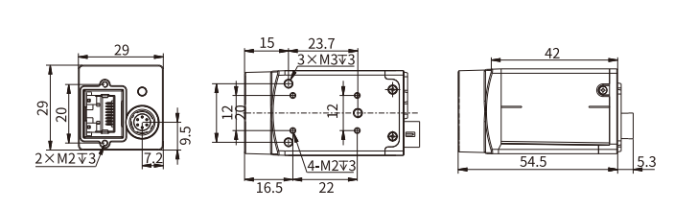
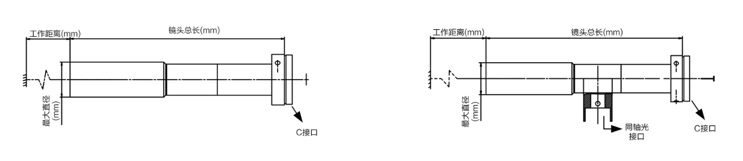
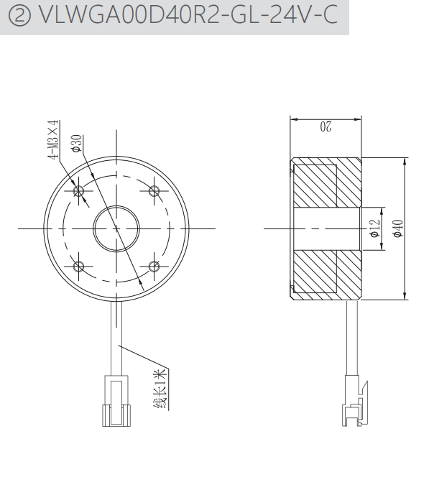
03
配置清单
镜头尺寸图
相机尺寸图
光源尺寸图

Slide 7
03
配置清单
序号 | 名称 | 型号 | 单位 | 数量 | 厂家
1 | 面阵相机 | OPT-CC1-C020-GG3-00 | 台 | 1 | 奥普特/OPT
2 | 镜头 | MVL-HY-xx-yy | 个 | 1 | 海康威视/hikvision
3 | 光源 | VLWGA00D40R2X-GL-24V-C | 个 | 1 | 纬朗/VLight
4 | 工控机 | - | 台 | 1 | -
5 | 显示器 | - | 台 | 1 | -
6 | 软件 | OPTSmart3 | 套 | 1 | 奥普特/OPT

Slide 8
04
逻辑流程
逻辑流程
├── 图像采集
│ ├── 相机参数设置
│ │ ├── 设置触发模式（静止检测）
│ │ ├── 调整曝光时间（金属材质需避免过曝）
│ │ └── 设置增益（增强金属表面细节）
│ └── 光源控制
│ ├── 使用环形光源（均匀照明金属表面）
│ └── 调整亮度（避免反光干扰）
├── 预处理
│ ├── 图像裁剪
│ │ └── 限定检测区域为50×50mm范围
│ ├── 降噪处理
│ │ └── 应用高斯滤波（平滑金属表面噪点）
│ └── 对比度增强
│ └── 使用直方图拉伸（突出金属边缘特征）
├── 尺寸测量
│ ├── ROI校正基准设置
│ │ └── 基于灰度匹配定位垫片中心
│ ├── 边缘检测
│ │ └── 使用卡尺工具测量关键尺寸
│ │ ├── 设置搜索方向（垂直/水平）
│ │ ├── 定义边缘极性（从黑到白/从白到黑）
│ │ └── 配置边缘宽度（3-5像素）
│ └── 几何关系计算
│ └── 计算点到点距离（验证尺寸公差）
├── 结果处理
│ ├── 条件判断
│ │ └── 判断测量值是否在±0.05mm公差范围内
│ └── 结果输出

Slide 9
04
逻辑流程
│ ├── 生成OK/NG状态标识
│ └── 记录测量数值到变量
├── 通信处理
│ └── TCP/IP通讯
│ ├── 发送检测结果到PLC（IP地址:192.168.1.100）
│ └── 接收外部触发信号（端口:8000）
└── 统计处理
└── 数据记录
├── 保存测量数据到CSV文件
└── 生成CPK报告（每小时统计一次）

Slide 10
05
评估结果&注意事项
05 评估结果 & 注意事项
现场环境
相机安装
物料一致性
风险点：金属材质反光可能导致图像过曝或边缘检测失真
解决方案：采用环形光源+亮度调节功能，确保均匀照明并抑制反光
风险点：相机安装角度偏差可能影响测量区域对准
解决方案：使用激光校准工具辅助安装，确保光轴垂直于检测面
风险点：垫片摆放角度偏移可能造成尺寸测量误差
解决方案：设计专用定位治具，强制物料以固定姿态进入检测区域

Slide 11

06
售后服务
该设备上线后使用初期，我们会派专人进行全程跟踪；
处理解决可能发生的设备异常；
对现场人员进行培训指导；
设备调试完成后：售后服务一年；
若客户提出设备升级需求，我们会及时为您提供升级新方案。

Slide 12





机器视觉方案提供商
0535-2162897
www.ytzrtx.com
image@ytzrtx.com
山东省烟台市经济技术开发区泰山路86号内1号

